Slide 1
Creative Coding
Made by Luan

Slide 2
Download
Githublink: https://github.com/Luanasani/Creative-Coding-MD.git
Projekt in Entwicklungsumgebung öffnen
Live Server bei den Extensions installieren
Live Server starten

Slide 3
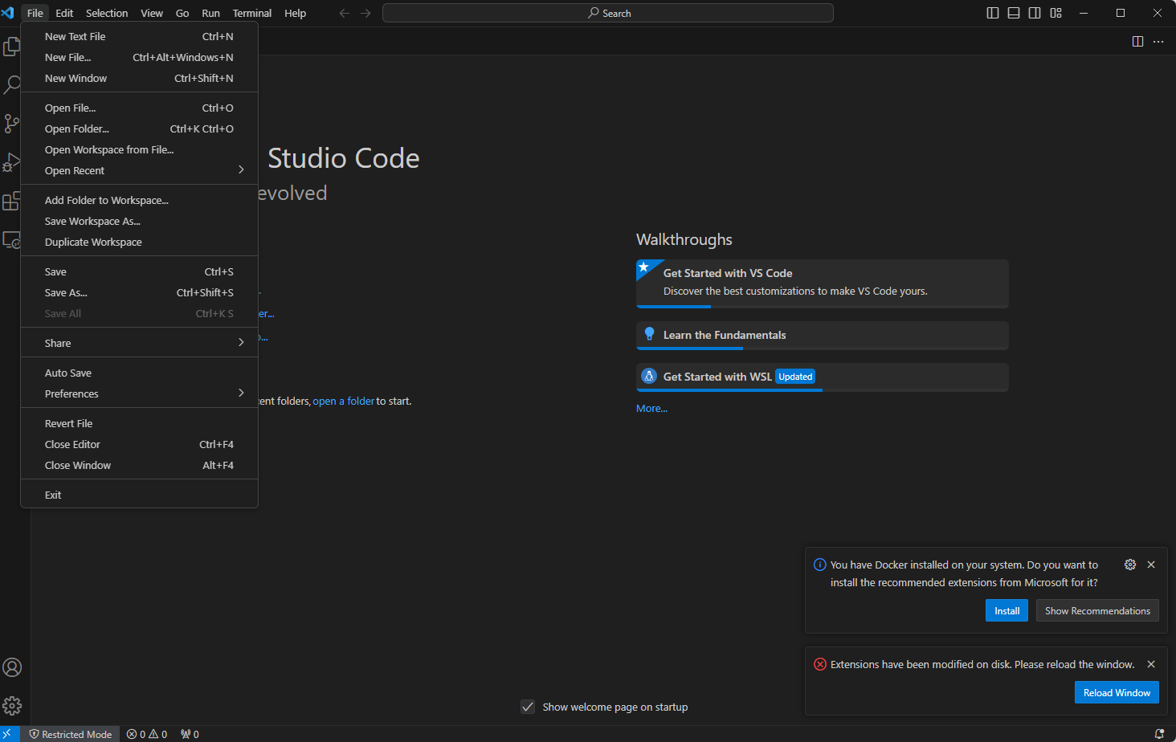
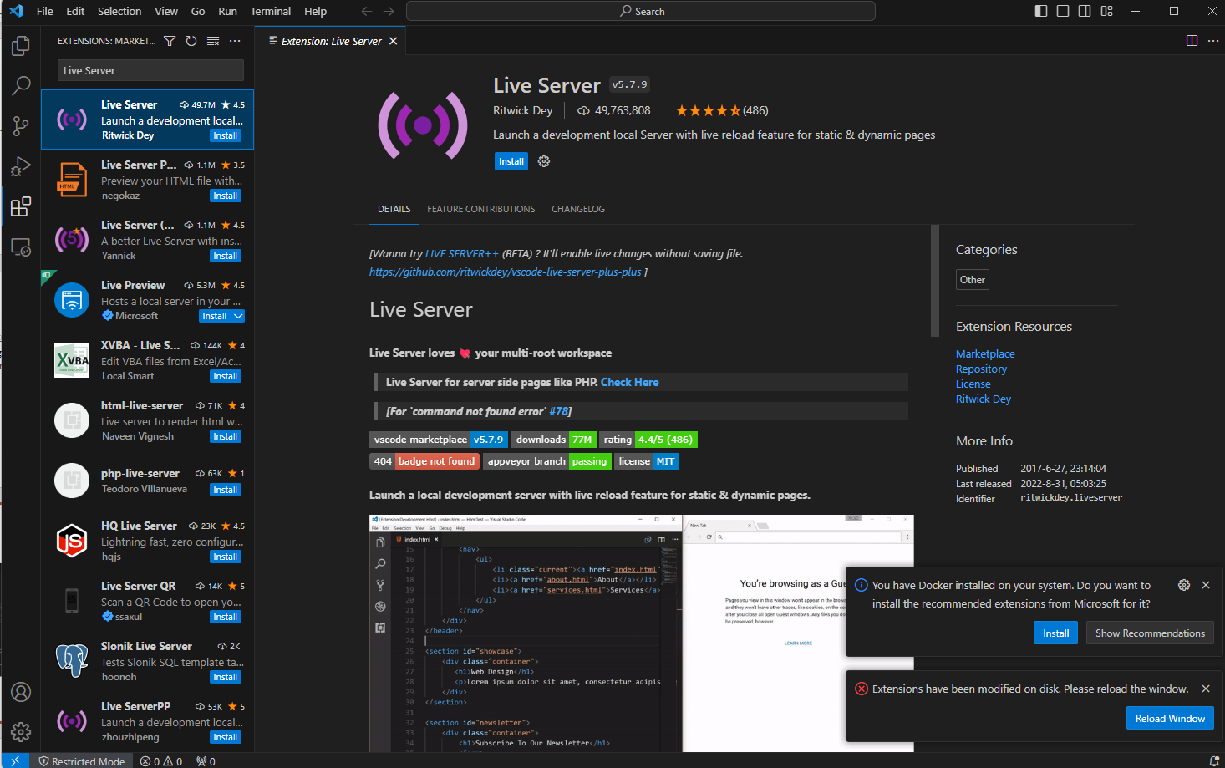
VS Code
1
1/2.Projekt öffnen
3.Extension Live Server installieren
4.Live Server starten «Wird unten angezeigt wenn man es installiert hat»
2
3
4

Slide 4
Meine Website

